Slide 1
Trougao najmanje površine
O(n³) i O(n² log(n)) algoritmi

Slide 2
Problem:
Neka je S skup n tačaka u ravni. Potrebno je naći trougao najmanje površine čija su temena tačke skupa S. Za realizaciju algoritma koristi se struktura drveta.

Slide 3
1. rešenje
Ovaj problem se može rešiti pomodu trivijalnog algoritma koji bi “brutalnom silom” za svake 3 tačke u S izračunao površinu trougla formiranog tim tačkama i zatim izabrao onaj sa najmanjom površinom.

Slide 4
Formira se lista tačaka koje korisnik unese, izračuna se površina trougla koji formiraju prve tri tačke u list ii ta površina postavlja za minimum.
Zatim se daljim prolaskom kroz listu (dok ne proverimo svaku kombinaciju tačaka) ta površina poredi sa površinom slededeg para tačaka i ako naiđemo na manju površinu, nju postavljamo kao novi minimum.

Slide 5
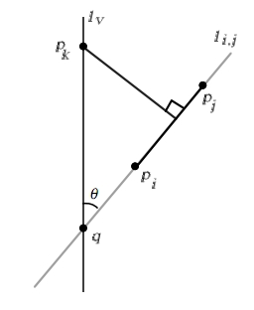
2. rešenje
Ideja drugog algoritma je da se trougao najmanje površine nalazi tako što za svaki par tačaka pi i pj nađemo tačku pk koja ima najmanju vertikalnu razdaljinu od linije koju formiraju tačke pi i pj.

Slide 6
Ako je tačka bila p(a,b), sad imamo pravu y=a*x+b
U prvom koraku za svaki par linija određenih tačkama pi i pj određujemo tačku preseka po formuli:
Zatim stavljamo te tačke preseka u listu.

Slide 7
Dobijene tačke u listi sortiramo po rastućoj x koordinati. Potom formiramo 2-3 stablo čiji su listovi prave kroz svaku tačku, sortirane po rastućoj y koordinati preseka sa vertikalnom pravom x=x1-1.
Trougao najmanje površine tražimo tako što za svaki presek uzimamo još po jednu tačku koja mu je najbliže (ispod i iznad) i sa svakom od njih računamo površina trougla.

Slide 8
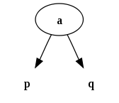
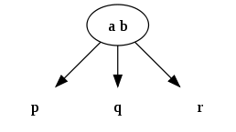
2-3 stablo
To je stablo koje može da ima najviše dva elementa u čvoru i najviše tri pokazivaca, ali moze da ima i 1 element i dva pokazivača.

Slide 9
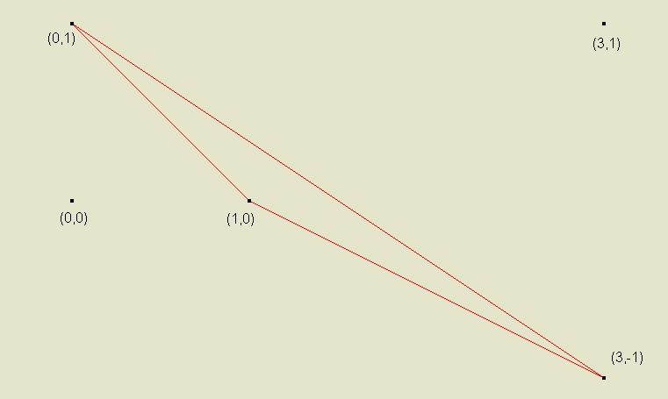
Primer

Slide 10
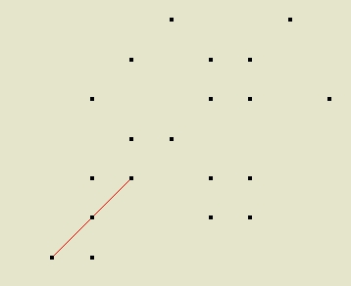
Ako je površina najmanjeg trougla jednaka nuli, tada su te tri tačke kolinearne, tako da se ovaj algoritam može koristiti i da se nađu tri tačke koje su kolinearne u skupu tačaka.
Trajanje:
0,016 sekundi

